Slide 1
KỸ THUẬT LẬP TRÌNH NÂNG CAO
LAB 5. LẬP TRÌNH SONG SONG

Slide 2
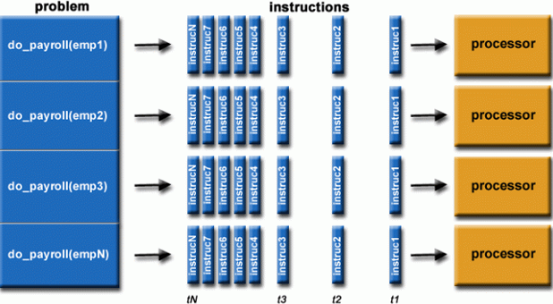
LẬP TRÌNH SONG SONG
Lập trình song song là phương pháp giải quyết vấn đề bằng cách chia bài toán thành nhiều phần có thể chạy đồng thời trên nhiều bộ xử lý khác nhau.
Lập trình song song có các lợi ích chính:
Cải thiện hiệu suất
Sử dụng tài nguyên tốt hơn
Xử lý các bài toán phức tạp

Slide 3
LẬP TRÌNH SONG SONG
MỘT SỐ MÔ HÌNH LẬP TRÌNH SONG SONG

Slide 4
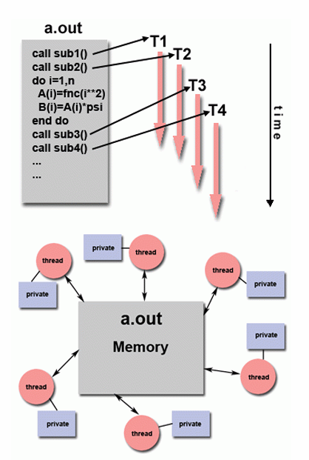
MÔ HÌNH LẬP TRÌNH ĐA LUỒNG
Một tiến trình chính tạo ra nhiều luồng (thread) — mỗi luồng chạy độc lập trên các phần khác nhau của bài toán nhưng chia sẻ cùng một không gian bộ nhớ toàn cục

Slide 5
MÔ HÌNH LẬP TRÌNH ĐA LUỒNG
Ưu điểm:
Giao tiếp giữa các luồng nhanh chóng
Hiệu quả cao
Tận dụng tốt CPU đa nhân: Các luồng chạy song song mà không cần sao chép bộ nhớ.
Nhược điểm:
Cân bằng tải: Nếu một số luồng làm nhiều việc hơn luồng khác, hiệu suất giảm.
Đồng bộ hóa và hiệu suất
Khả năng mở rộng: Khi số luồng tăng lên, tranh chấp bộ nhớ cũng tăng.

Slide 6
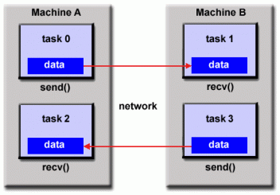
MÔ HÌNH LẬP TRÌNH TRUYỀN THÔNG TIN BẰNG THÔNG ĐIỆP
Mô hình được thiết kế cho hệ thống bộ nhớ phân tán, trong đó mỗi bộ xử lý có bộ nhớ riêng.
Chương trình được chia thành nhiều tác vụ chạy song song trên nhiều bộ xử lý khác nhau. Các tác vụ trao đổi dữ liệu bằng cách gửi và nhận thông điệp qua mạng (ngay cả khi chúng chạy trên cùng một máy).

Slide 7
MÔ HÌNH LẬP TRÌNH TRUYỀN THÔNG TIN BẰNG THÔNG ĐIỆP
Ưu điểm:
Khả năng mở rộng cao.
Không có tình trạng tranh chấp bộ nhớ
Chịu lỗi tốt.
Nhược điểm:
Độ phức tạp trong giao tiếp.
Khả năng mở rộng phụ thuộc vào giao tiếp,

Slide 8
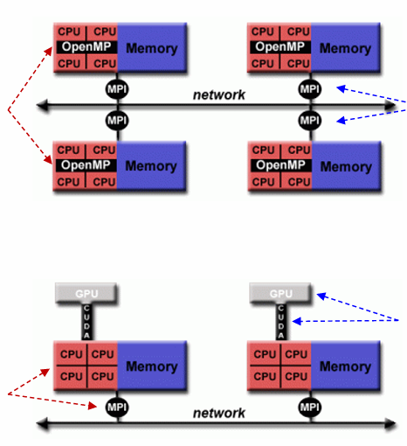
MÔ HÌNH LẬP TRÌNH KẾT HỢP
Mô hình Hybrid kết hợp hai hoặc nhiều mô hình lập trình song song để tận dụng ưu điểm và giảm bớt nhược điểm của chúng.
Thường được sử dụng trong môi trường tính toán hiệu năng cao (HPC) như siêu máy tính hoặc các cụm máy tính lớn để xử lý các bài toán phức tạp quy mô lớn một cách hiệu quả.

Slide 9
LẬP TRÌNH SONG SONG
THIẾT KẾ CHƯƠNG TRÌNH SONG SONG

Slide 10
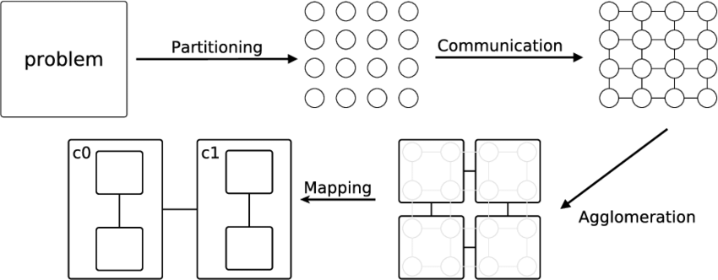
THIẾT KẾ CHƯƠNG TRÌNH SONG SONG
Tự động song song hóa chương trình tuần tự gặp nhiều hạn chế.
Cách tiếp cận hiệu quả nhất là viết một thuật toán song song mới.
Một phương pháp phổ biến để thiết kế chương trình song song là phương pháp Foster, gồm 4 bước chính.

Slide 11
THIẾT KẾ CHƯƠNG TRÌNH SONG SONG
Phân chia (Partitioning): Chia bài toán thành các nhiệm vụ nhỏ.
Giao tiếp (Communication): Xác định cách thức trao đổi dữ liệu giữa các nhiệm vụ.
Tổng hợp (Agglomeration): Gộp các nhiệm vụ để giảm chi phí giao tiếp.
Ánh xạ (Mapping): Gán nhiệm vụ cho các luồng/tiến trình để cân bằng tải.

Slide 12
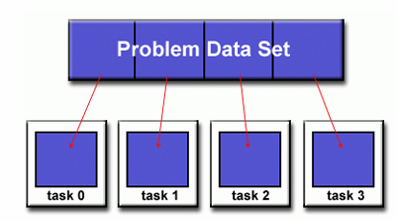
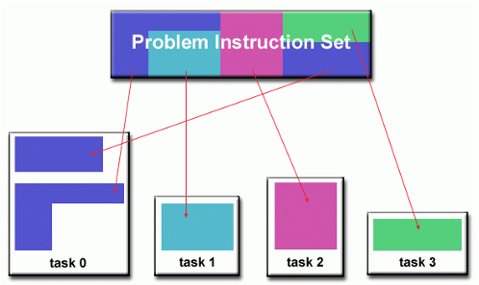
PHÂN CHIA - PARTITIONING
Quá trình phân chia trong lập trình song song có hai phương pháp chính:
Phân chia theo miền dữ liệu (Domain Decomposition):
Dữ liệu của bài toán được chia thành các phần nhỏ hơn.
Mỗi tác vụ xử lý một phần dữ liệu riêng biệt.
Phân chia theo chức năng (Functional Decomposition):
Bài toán được chia thành các công việc cần thực hiện.
Mỗi tác vụ thực hiện một phần công việc cụ thể của bài toán.

Slide 13
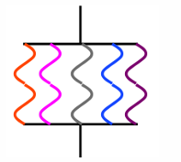
KHẢ NĂNG MỞ RỘNG (SCALABILTY)
Trong các chương trình song song thực tế, luôn có một phần mã tuần tự:
Các thao tác đồng bộ hóa không thể song song hóa hoàn toàn.
Một số vòng lặp không thể thực hiện song song,.
Một luồng đơn phải chuẩn bị dữ liệu trước khi sinh ra các tác vụ song song.

Slide 14
KHẢ NĂNG MỞ RỘNG (SCALABILTY)
Khi số lượng bộ xử lý tăng, ta cũng có thể tăng kích thước bài toán một cách tương ứng.
Công thức tính tốc độ mở rộng:
S(N)=N−p(N−1)
S(N)​: tốc độ mở rộng.
p: phần mã có thể song song hóa.
N: là số bộ xử lý.
Tương tự định luật Amdahl, định luật này thừa nhận sự tồn tại của phần mã tuần tự nhưng lập luận rằng ảnh hưởng của nó giảm dần khi kích thước bài toán tăng lên.
Tính toán song song có thể mang lại mức tăng hiệu suất đáng kể bằng cách giải quyết các bài toán mà máy tính tuần tự không thể xử lý được do kích thước quá lớn.

Slide 15
LẬP TRÌNH SONG SONG
NHÂN MA TRẬN SONG SONG

Slide 16


NHÂN MA TRẬN TUẦN TỰ
Trong cách tiếp cận tuần tự, chúng ta dùng 3 vòng lặp để tính từng phần tử của C
Độ phức tạp thuật toán: O(n³), nghĩa là khi kích thước ma trận tăng, số phép toán nhân cũng tăng theo n³.

Slide 17

SONG SONG HÓA NHÂN MA TRẬN
Ý tưởng chính:
Sử dụng song song hóa dữ liệu: chia ma trận thành các khối nhỏ và tính toán đồng thời trên nhiều luồng.
Thay vì tính từng phần tử của C một cách tuần tự, ta tính các phần tử khác nhau đồng thời trên các core CPU khác nhau.
Mỗi phần tử trong 𝐶C có thể được tính độc lập bằng cách sử dụng các phần tương ứng của A và B.
Mỗi khối ma trận con có thể được tính trên một luồng (thread) khác nhau.Giúp tận dụng tối đa các bộ xử lý song song trên CPU.

Slide 18
LẬP TRÌNH SONG SONG
QUICK SORT

Slide 19
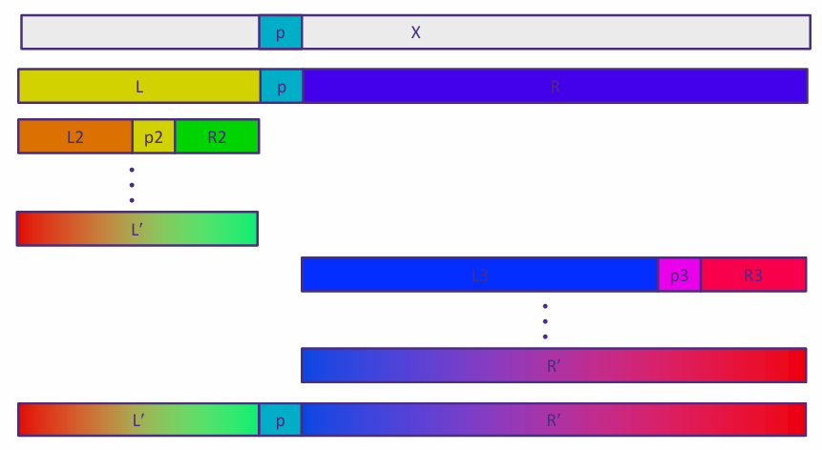
QUICKSORT TUẦN TỰ
Chọn pivot.
Chia mảng thành hai phần:
L (nhỏ hơn pivot).
R (lớn hơn pivot).
Đệ quy sắp xếp L và R.
Gộp lại thành L' + pivot + R' (mảng đã sắp xếp)

Slide 20
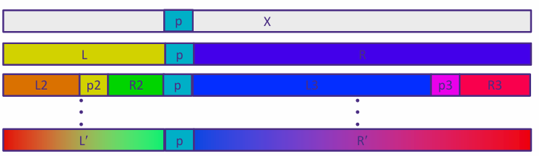
QUICKSORT SONG SONG
Khi chia mảng thành L và R, sử dụng hai luồng khác nhau để sắp xếp đồng thời hai nửa này.
Nếu số phần tử ≤ N_thresh, chạy Quicksort tuần tự.
Nếu số phần tử lớn, tạo luồng mới để xử lý từng phần.
Các bước thực hiện:
Chọn pivot.
Phân chia mảng thành L và R.
Tạo hai luồng (threads):
Một luồng xử lý L,
Một luồng xử lý R.
Chờ (join) các luồng kết thúc.
Gộp lại thành mảng đã sắp xếp.

